Slide 1
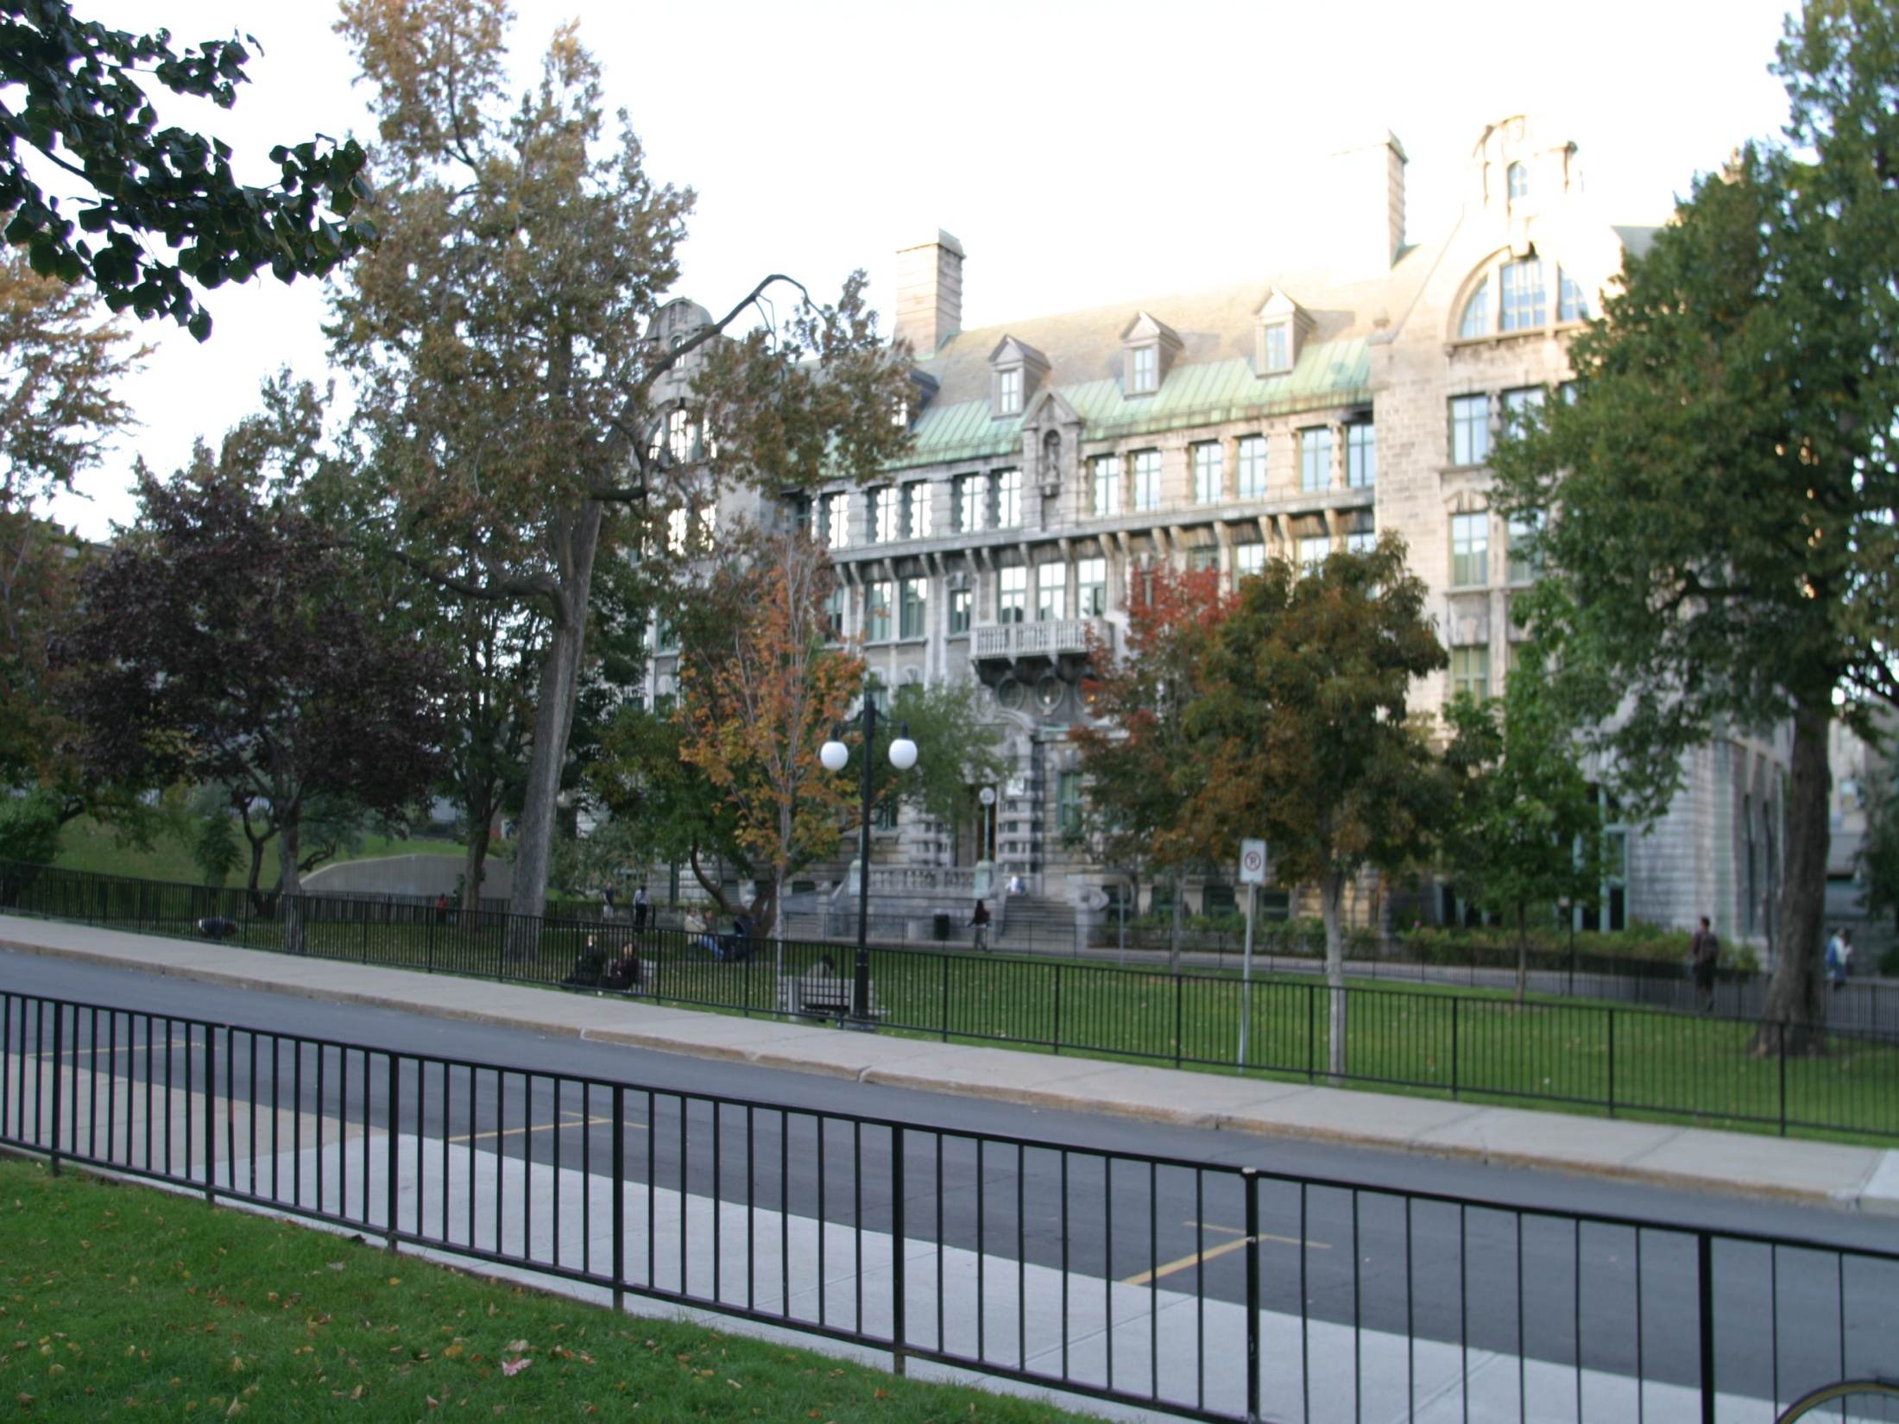
University Physics

Slide 2



§10.3 自感 互感
一. 自感现象 自感系数 自感电动势
1. 自感现象
线圈电流变化
穿过自身磁通变化
在线圈中产生感应电动势
2. 自感系数
当
—— 自感电动势 遵从法拉第定律

Slide 3


根据毕 — 萨定律
穿过线圈自身的磁通量与电流 I 成正比
自感系数
3. 自感电动势
自感电动势
若回路大小、形状及周围磁介质分布不变
讨论
(1) 负号：楞次定律
(2) 自感具有使回路电流保持不变的性质
—— 电磁惯性
(3) 自感通常由实验测定。理论计算：

Slide 4


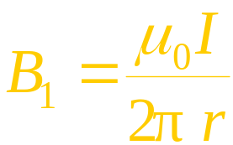
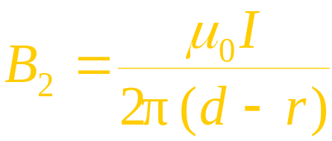
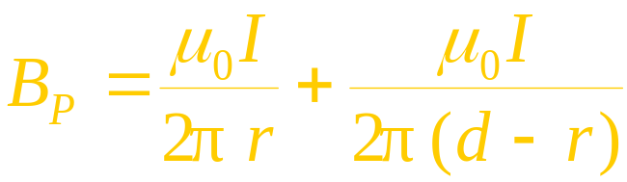


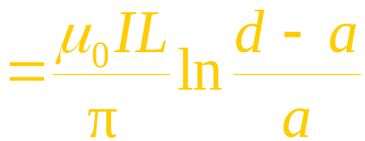
例
设一载流回路由两根平行的长直导线组成。
求 这一对导线单位长度的自感L
解
由题意，设电流回路 I
取一段长为 L 的导线

Slide 5


例
同轴电缆由半径分别为 R₁ 和R₂ 的两个无限长同轴圆筒状导体组成。
求 无限长同轴电缆单位长度上的自感
解
由安培环路定理可知
小结：
设
— 与电流无关

Slide 6



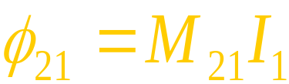
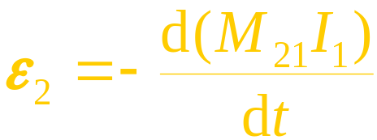
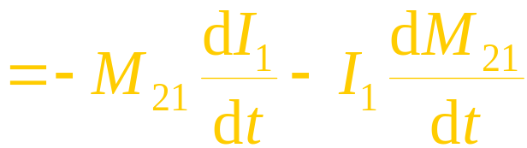
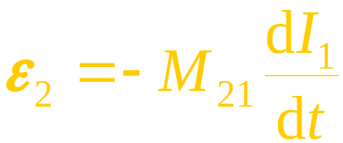
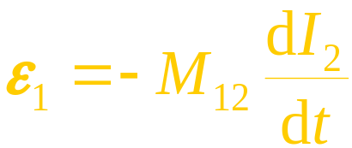
二.互感
线圈 1 中的电流变化
引起线圈 2 的磁通变化
线圈 2 中产生感应电动势
根据毕 — 萨定律
穿过线圈 2
的磁通量正比于
线圈1 中电流 I
互感系数
• 互感电动势
若两线圈结 构、相对位置及其周围介质分布不变时

Slide 7












讨论
(1)可以证明：
(2)互感同样反映了电磁惯性的性质
(3) 两个线圈的互感与各自的自感有一定的关系
有漏磁
而
两线圈的互感不会超过
改变两线圈的相对位置, 可以改变它们之间的互感
如它们相距无限远时,
两线圈越近, 互感越大, 但最大为
所以可以写为
k 为两线圈的耦合系数
k 小于 1 反映有漏磁存在

Slide 8

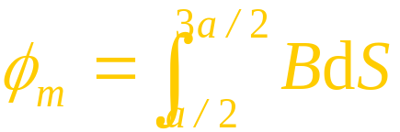
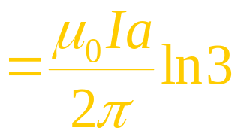


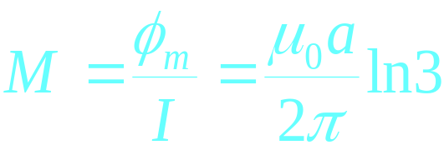
例
一无限长导线通有电流
现有一矩形线
框与长直导线共面。
求 互感系数和互感电动势
解
穿过线框的磁通量
互感系数
互感电动势

Slide 9




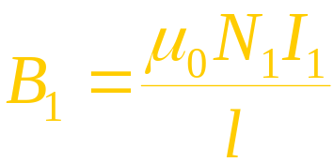

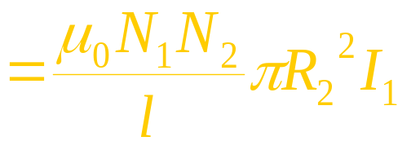
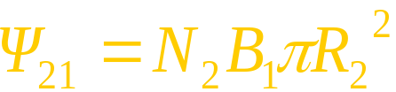
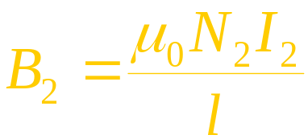
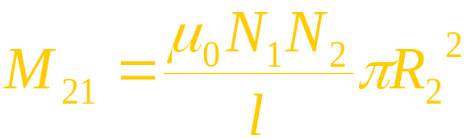

例
计算共轴的两个长直螺线管之间的互感系数。
设两个螺线管的半径、长度、匝数为
解
设
设
证明：

Slide 10



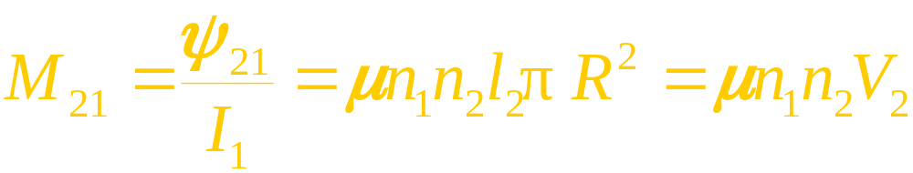



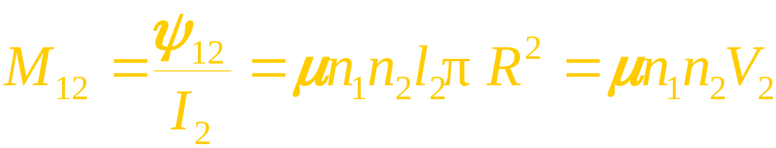
思考、证明：
解
(1) 设螺线管1中通有电流I₁
(2) 设螺线管2中通有电流I₂

Slide 11


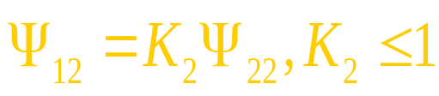
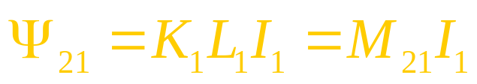
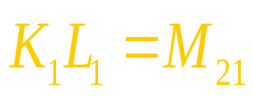
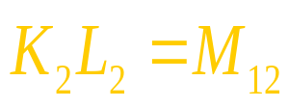
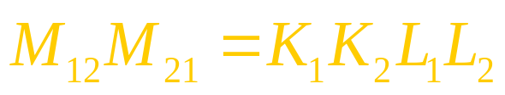
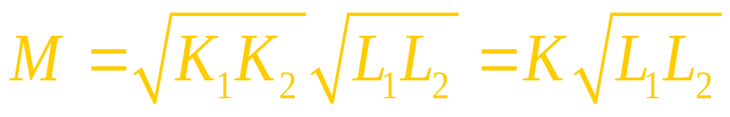
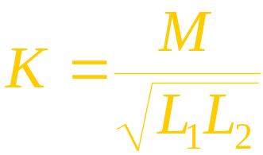
三、自感与互感的关系
K< 1 有漏磁存在
耦合系数
K = 1 无漏磁存在

Slide 12





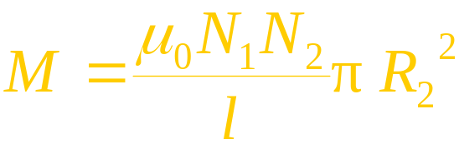
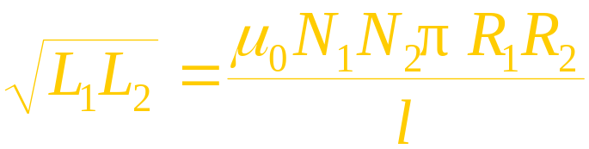
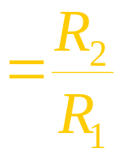


两线圈的互感不会超过
改变两线圈的相对位置, 可以改变它们之间的互感
如它们相距无限远时,
两线圈越近, 互感越大, 但最大为
例如长直螺线管，如
< 1
K 小于 1 反映有漏磁存在
如
K 等于1 反映无漏磁的情况

Slide 13

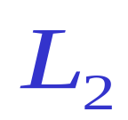
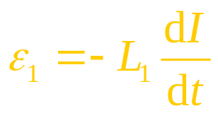
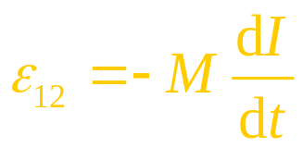
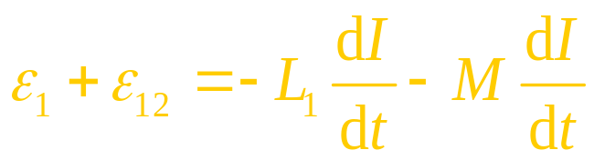
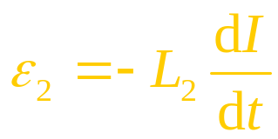
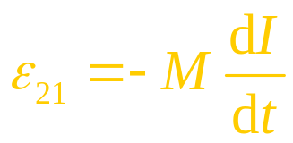
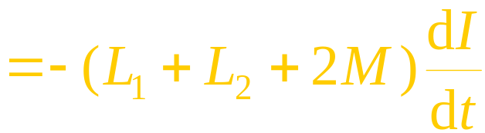
四、线圈的串接
• 线圈的顺接
(首尾相接)
线圈顺接的等效总自感

Slide 14
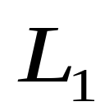
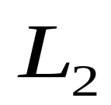


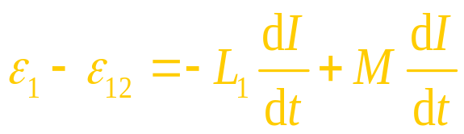

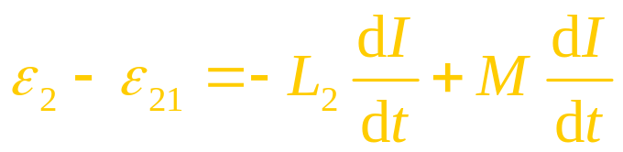

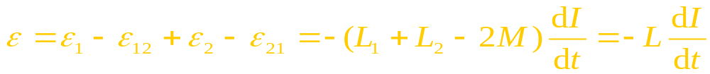

• 线圈的反接
(首首, 尾尾各相连)
当I 增加时
方向相反
方向相反

Slide 15




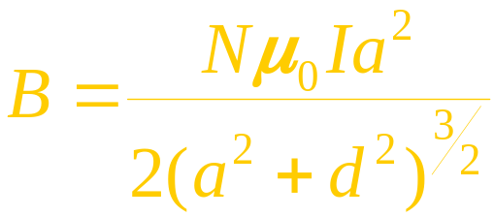



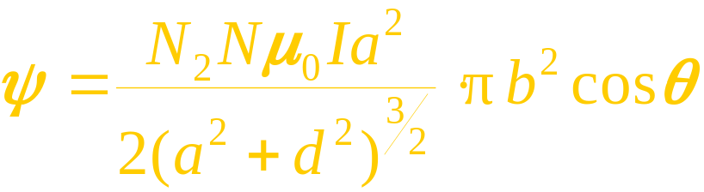
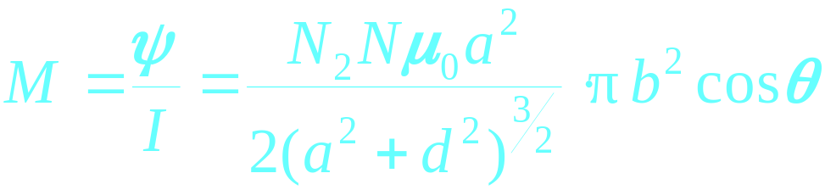
例
在半径为a 的N 匝线圈的轴线上d 处，有一半径为b 匝数为
的圆线圈
且两线圈法线间夹角为
求
互感系数
I
a
解
b
由于
d

Slide 16
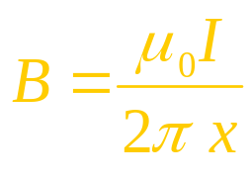
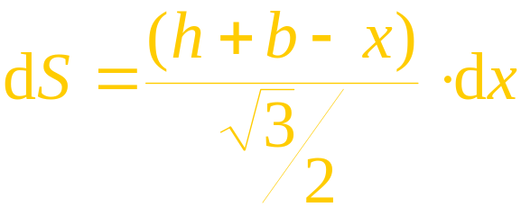


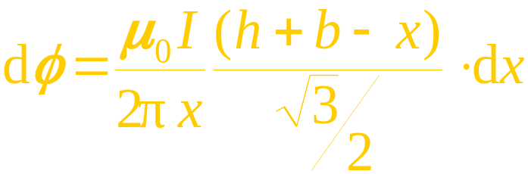
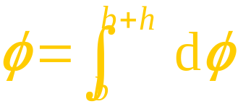
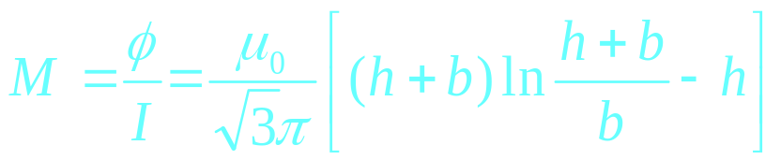
例
一等边三角形与长直导线共面放置
求
它们之间的互感系数。
解
I
x
b
h

Slide 17





§10.4 磁场能量
一. 磁能的来源
实验分析
结论：在原通有电流的线圈中存在能量
—— 磁能
•
自感为 L 的线圈中通有电流 I₀ 时所储存的磁能
电流 I₀ 消失时自感电动势所做的功
设在 dt 内通过灯泡的电量

Slide 18











电流 I₀ 消失过程中，自感电动势所做的总功
自感磁能公式
二. 磁能的分布
•
以无限长直螺线管为例
已知，长直螺线管的自感
磁能

Slide 19






磁场能量密度的普遍计算公式
•
一般是空间和时间的函数
•
适用于均匀与非均匀磁场
积分遍及磁场存在的空间
在有限区域内
•
磁场能量密度与电场能量密度公式具有完全对称的形式
• 计算磁场能量的两个基本点
(1)求磁场分布
建立磁场能量密度
(2)定体积元
遍及磁场存在的空间积分

Slide 20















例
一由 N 匝线圈绕成的螺绕环，通有电流 I ，其中充有均匀磁介质
求 磁场能量W_{m}
解
根据安培环路定理
取体积元
思考：
求自感系数

Slide 21













例
计算低速运动的电子的磁场能量，设其半径为 a。
解
低速运动的电子在空间产生的磁感应强度为
a
取体积元
(球坐标)
整个空间的磁场能量
Notes:
并设电子的电量均匀分布在其表面。

Slide 22
















•
计算磁场能量的两个基本点
(1) 求磁场分布
建立磁场能量密度
(2) 定体积元
遍及磁场存在的空间积分
三. 互感磁能
先闭合
再闭合
？
需要考虑互感的影响

Slide 23








当回路 2 电流增加时，在回路 1 中产生互感电动势
将使电流
减小
若保 I₁ 不变,
电源 1 提供的能量应等于互感电动势所做的功
(互感能量)
总磁能
注意
两载流线圈的总磁能与建立 I₁， I₂ 的具体步骤无关

Slide 24












§10.5 麦克斯韦电磁场理论简介
变化磁场
产生感生电场
变化电场
产生磁场
一. 问题的提出
对稳恒电流
对S₁面：
矛盾
对S₂面：
稳恒磁场的安培环路定理已不适用于非稳恒电流的电路
二. 位移电流假设
•
非稳恒电路中，在传导电流中断处必发生电荷分布的变化
极板上电荷随时间变化率等于传导电流
Notes:
安培环路定律中的电流I是以L为边界的任意曲面S的传导电流。

Slide 25













•
电荷分布的变化必引起电场的变化
电位移通量
—— 位移电流
——
电场变化等效为一种电流
电位移通量的变化率等于传导电流强度
一般情况位移电流

Slide 26










•
位移电流与传导电流连接起来恰好构成连续的闭合电流
麦克斯韦提出全电流的概念
在普遍情形下，全电流在空间永远是连续不中断的，并且构成闭合回路
麦克斯韦将安培环路定理推广
位移电流 密度
全电流安培环路定理
变化电场产生磁
场的数学表达式
若传导电流为零

Slide 27

三.位移电流的性质
1. 位移电流具有磁效应
—— 服从右螺旋关系
—— 与传导电流相同
2. 位移电流与传导电流不同之处
(1) 产生机理不同
(2) 存在条件不同
位移电流可以存在于真空中、导体中、介质中
3. 位移电流没有热效应，传导电流产生焦耳热

Slide 28


















例
设平行板电容器极板为圆板，半径为R ，两极板间距为d,
用缓变电流I_{C} ，对电容器充电，
求 P_{1 ,} P₂ 点处的磁感应强度
解
任一时刻极板间的电场
极板间任一点的位移电流密度
由全电流安培环路定理
思考：
点的

Slide 29














例
电荷 +q 以速度 v 向O点运动。在O点处作一半径为 a 的圆，圆面与速度方向垂直。
求 通过该圆面的位移电流和圆周上各点处的磁感应强度？
解
在任一时刻，穿过圆面的电位移通量
运动电荷的磁场
由全电流安培环路定理

Slide 30



四. 麦克斯韦方程组
方程组划分
成为两部分
1. 反映电场性质和磁场性质方程
2. 反映电场与磁场相互联系方程
反映电场与电荷的关系和感应电场是涡旋场
1. 电场的高斯定理
2. 磁场的高斯定理
传导电流、位移电流产生的磁场都是无源场
反映磁通连续规律

Slide 31









3. 电场的环路定理
—— 法拉第电磁感应定律
静电场是保守场，变化磁场可以激发涡旋电场
4. 全电流安培环路定理
传导电流和变化电场可以激发涡旋磁场
四个方程构成麦克斯韦电磁场理论的积分形式

